Slide 1
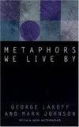
Teorie konceptuální (pojmové) metafory
George Lakoff – Mark Johnson:
Metaphors We Live By
(1980)
Metafory, kterými žijeme
(2002)
Notes:
Dobrý den. Začínáme u výjimečné knihy, o které se někdy říká, že představuje začátek kognitivní lingvistiky – jak je patrné, vyšla v USA už před 40 lety, český překlad pak až s více než dvacetiletým zpožděním. Celou knihu (v češtině) máte vloženou ke studiu v Moodlu – čte se velmi dobře. V Moodlu je také vložen výklad k této a dalším dvěma prezentacím (o metafoře a metonymii). V této prezentaci je jen několik základních myšlenek o kognitivnělingvistickém pojetí metafory. Později budeme probírat i to, jak se metafora realizuje ve znakových jazycích.
https://www.youtube.com/watch?v=O5FwTwxrwhw

Slide 2
Co znamená, že „metaforami žijeme“?
G. Lakoff – M. Johnson, Metafory, kterými žijeme. Přel M. Čejka. Brno 2002 (Metaphors We Live By. Chicago – London 1980)
Lidský konceptuální (pojmový) systém je ve značné míře strukturován metaforicky.
❶
Metafora není jen exkluzivní způsob vyjadřování; je s ní spojena ne(jen) zdobnost a efekt (jak o ní pojednávala tradiční rétorika a poetika); je každodenním a všudypřítomným jevem, součástí konvenčního systému -konceptuálního i jazykového (aniž si to uvědomujeme).
❷
Metafora není primárně věcí jazykového vyjadřování, ale pojmotvorných procesů; v jazyce se uplatňuje až sekundárně – a též se uplatňuje v jiných kódech: založených na gestu, výtvarném znázornění apod.;
Notes:
Otázka, co to znamená, že metaforami žijeme? - Jak je na slidu napsáno, metafora není jenom ozdobné vyjádření, o kterém jsme se učili ve škole v souvislosti s uměleckým textem. Vyskytuje se v našem každodenním vyjadřování, i když si to třeba neuvědomujeme. Je součástí našeho jazyka, a hlavně myšlení. To je důležité – na základě metaforických procesů myslíme – a až sekundárně se to projevuje v jazyce, ale i v jiných komunikačních systémech – v gestech, na obrázcích, ve filmu apod., také samozřejmě ve znakových jazycích.
https://www.youtube.com/watch?v=zO_A0J52eeY

Slide 3
Metafory vyjádřené graficky
Notes:
Tady máme jako důkaz několik obrázků, jejichž metaforickému sdělení lehce porozumíme. A můžeme je snadno „přeložit“ i do verbálního jazyka. Dále se s nimi ještě setkáme.
https://www.youtube.com/watch?v=z_xx6CkpdTE

Slide 4
Metaforické vyjádření a metafora
v žilách mu vřela krev
všechno se v něm vařilo
pomalu začal pěnit ← HNĚV JE ZAHŘÍVANÁ
vypěnil, vybublal, vybuchl KAPALINA V NÁDOBĚ
výbuch zlosti, exploze
vztek
↑ ↑
metaforická vyjádření ≠ pojmová (konceptuální) metafora
Notes:
Podle autorů L. a J. je potřeba rozlišovat metaforu jako záležitost pojmovou / konceptuální a metaforické vyjádření jako věc jazyka. Na základě metaforických vyjádření rekonstruujeme pojmovou metaforu. Tato vyjádření máme je nalevo – zde jsou to např. frazémy, ale i výrazy, jako je „vybuchnout“ v sekundárním metaforickém významu nebo „vztek“ (což podle etymologie souvisí se „vztékáním“ (třeba nějaké rozbouřené řeky). Když si takovýto jazykový materiál, který se vztahuje k hněvu, dáme dohromady, můžeme z něho vyvodit, že v češtině je hněv konceptualizován jako zahřívaná kapalina v uzavřené nádobě. A to je pojmová metafora.

Slide 5
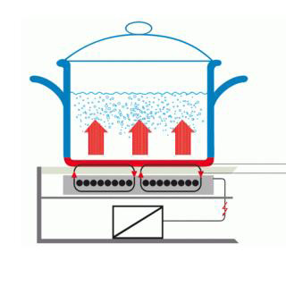
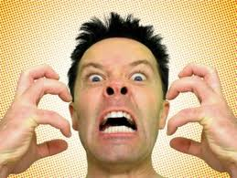
Mapování (mapping):
Kognitivní proces, který probíhá mezi oblastí zdrojovou (source domain) a oblastí cílovou (target domain).
Mapování má strukturu, kterou tvoří řada korespondencí mezi jednotlivými jevy z obou oblastí:
OBLAST CÍLOVÁ ← OBLAST ZDROJOVÁ
● hněv …………………………………….. ← …………….…… zahřívání kapaliny v uzavřené nádobě
● intenzita hněvu ……………………. ← ……………………………… míra zahřátí kapaliny
● vnitřní napětí při hněvu …………← ……… tlak v nádobě, rostoucí při zvyšování teploty
● ztráta kontroly („vybuchnutí)… ← …………… výbuch, exploze
← ← ← ←
← ←
← ←
Notes:
Proces, který mezi těmito dvěma oblastmi – hněvem a daným fyzikálním procesem – probíhá, se nazývá mapování. Oblasti, které se tu dávají do souvislosti, jsou oblast zdrojová (fyzik. Porces zahřívání) a cílová (hněv). Mezi nimi je řada korespondencí, jak je to uvedeno na slidu. Ty tvoří určitou strukturu – jde o příklad tzv. metafory strukturní. (O tom bude pojednáno dále.)
https://www.youtube.com/watch?v=Ab4e-_I2el4

Slide 6
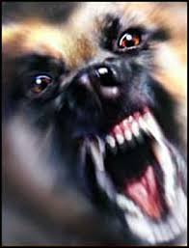
Jiné možné konceptualizace pojmu HNĚV
(angl. anger – hněv, vztek, zlost; rozzlobit se, naštvat se…)
● HNĚV JE PROTIVNÍK V BOJI (← přemoci hněv, bojovat
se svým vztekem, lomcovalo/mlátilo to s ním)
● HNĚV JE NEBEZPEČNÉ ZVÍŘE (← zuřit, rozběsnit se, mít pěnu u huby, vzteklina…)
● HNĚV JE OHEŇ (← vzplanout hněvem, roznítit něčí hněv, doutnat, zahořet hněvem, je to horká hlava, rozpálit se doběla…)
● HNĚV JE NEMOC; HNĚV JE ŠÍLENSTVÍ (← mít záchvat vzteku, být vzteky šílený, popadl ho amok, chorobná agresivita…)
Metafora vždy některé aspekty daného jevu
vyzvedává, jiné naopak odsouvá a ignoruje.
Notes:
Ale pojem HNĚV se může v češtině konceptualizovat i jinak – jako člověk/ protivník v boji, jako nebezpečné zvíře, jako oheň, jako nemoc (často i šílenství). Příklady jsou nahoře. Ukážeme si, že podobné konceptualizace jsou i v ČZJ. (Psala o tom ve své diplomové práci Barbora Gardelková – lze si ji najt v repozitáři závěrečných prací.) Hněvem v češtině se zabývala Lenka Bednařiková (časopis Jazykovědné aktuality s jejím článkem o tom je vložen v Moodle). Důležité je si uvědomit, že metafora si z daného jevu vybírá jen nějaké aspekty, ostatní přehlíží. Proto lze výběrem té či oné metafory zabarvovat skutečnost, manipulovat, využívat ji ke svému prospěchu (např. v politice, v reklamě apod.).
https://www.youtube.com/watch?v=o06F5xzMWqc

Slide 7
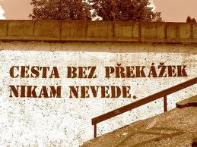
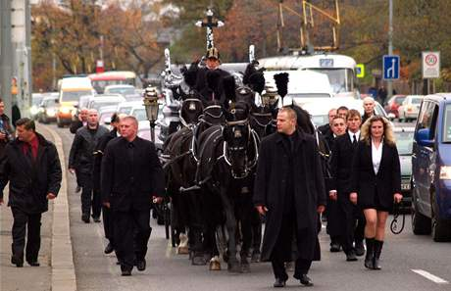
Metafora ŽIVOT JE CESTA
Notes:
Další příklad – zkuste se zamyslet na tím, jakými vyjádřeními byste doložili této metafory ŽIVOT je CESTA. (stanout na rozcestí, rozejít se s někým, hledat správný směr atd.)
https://www.youtube.com/watch?v=5uKTKv7NAos

Slide 8
Odkud se metafory berou?
❶ Je-li náš konceptuální systém strukturován metaforicky, musí tu být nějaké pojmy, které chápeme přímo, ne prostřednictvím metafory.
Které to jsou?
❷ Jsou zdrojové oblasti pro vyjádření určitých oblastí cílových voleny arbitrárně, nebo je v tom nějaká zákonitost?
Notes:
Tyto otázky se samozřejmě nabízejí: Které pojmy chápeme přímo, bez metafory? A je v metaforickém systému nějaká zákonitost?
https://www.youtube.com/watch?v=v84xp62HojU

Slide 9
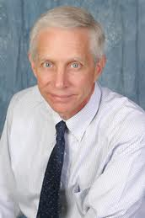
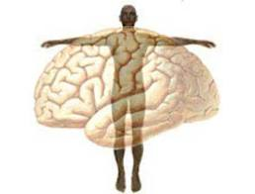
Představová schémata (image schemas)
Mark Johnson: Body in the Mind (1987)
- tvoří základ pojmového systému
- jsou dána prekonceptuálně, osvojena zkušeností
- jsou nezávislá na kultuře (na rozdíl od metafor)
- vycházejí z tělesné, prostorové a smyslové zkušenosti: např. vzpřímené tělo --- prožitek opozice NAHOŘE – DOLE
Notes:
Na to odpovídá Mark Johnosn v knize Body in the Mind Tělo v mysli. Základ našeho pojmovém´ho systému tvoří tělesná představová schémata – daná předpojmově, rozvíjená tělesnou a smyslovou zkušeností – a také v určité kultuře. Nahoře jsou vypsány typické zdrojové oblasti metafor (jsou spojeny s tělesností, prostorem, … základními zkušenostmi těla a smyslů. O schématech bude ještě řeč.
https://www.youtube.com/watch?v=Yh3CkcHKY_4

Slide 10
Základní schémata
■ schéma NÁDOBA
■ schéma CESTA (východisko – cesta – cíl)
■ schéma SPOJENÍ
■ schéma ČÁST – CELEK
■ schéma CENTRUM – PERIFERIE
■ schéma CYKLUS
■ schéma ROVNOVÁHA
■ schéma NAHOŘE – DOLE
aj.
Notes:
Johnson podobných schémat ve své knize vyjmenovává necelých třicet, ale některá jsou trochu sporná. Tato jsou nejznámější a nejtypičtější. (Už bylo řečeno, že o prvních dvou máme kvalifikační práce.) Už dřív bylo připomenuto schéma CESTA. Toto je k němu obrázek – tvoří ho tyto prvky: východisko, cíl a trajektorie bodů mezi nimi, kterými někdo prochází. Jsou od něho odvozeny metafory ŽIVOT JE CESTA, LÁSKA JE CESTA, VĚDECKÉ ZKOUMÁNÍ JE CESTA (jakýkoli lineární, v čase probíhající proces).
https://youtu.be/5MMR5BV9I9A

Slide 11
Představová schémata (Image schemas)
Představové (konceptuální) schéma
= dynamický vzorec uspořádání percepčních aktivit, utváření představ a konceptualizace.
Představová schémata jsou
rozšířená na konceptualizaci mnoha lidských aktivit
dobře definovatelná
mají vnitřní strukturu → podle ní konstruují naše rozumění a myšlení
mají psychologickou reálnost
jsou dána univerzálně a prekonceptuálně
tvoří základ pojmového systému
Notes:
Tato definice zní složitě, ale tak složitá není – jen je třeba se nad ní trochu zamyslet: je to „vzorec“, je tam uspořádanost některých aktivit, tyto aktivity jsou „percepční“ (týkají se vnímání, přijímání podnětů)+ dále jde o utváření představ a konečně o utváření pojmů (tj. o konceptualizaci). Je to hodně obecné, ale bude to vysvětleno dále.
Dále – čím se schémata vyznačují, Důležité, že jsou základem našeho pojmového systému, že jsou dána univerzálně (mají je všichni lidé bez ohledu na kulturu, vycházejí z tělesnosti) a že jsou dána prekonceptuálně (vznikají ještě předtím, než si utvoříme pojmy – i u dětí, u lidí mentálně postižených… všichni mají prožitky svého těla – vzpřímenost, schopnost jít dopředu (po cestě), vnímat smysly… hlavně zrakem a hmatem. Na nich jsou pak založeny pojmy a pojmový systém.
https://youtu.be/NfPOf3W8l5I
https://youtu.be/4LbFvmZkJuA

Slide 12
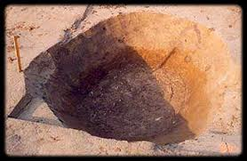
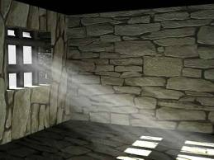
Schéma NÁDOBA (CONTAINER) vnitřek, vnějšek a hranice mezi nimi: „metafory nádob a náplní“
Notes:
Schéma nádoba – nemusí to být jen něco jako hrnec, angl. container je širší – i místnost, jáma … cokoli, co může něco pojmout, obsahovat (contain), co má vnitřek a vnějšek a hranici mezi nimi. Pomocí tohoto schématu se konceptualizují třeba emoce (upadnout do deprese, mít plnou hlavu starostí…). Srov. 1. prezentace – o hlavě. Pokračování v další prezentaci.
https://www.youtube.com/watch?v=5k_f_xuzsx8

Slide 13
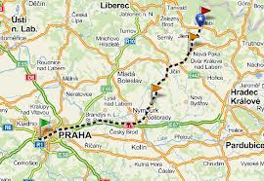
Schéma CESTA (PATH) „start“/zdroj/východisko …… trajektorie …..cíl
METAFORY
● ŽIVOT JE CESTA
● LÁSKA JE (SPOLEČNÁ) CESTA
● VÝZKUM JE CESTA
● VÝKLAD JE CESTA
● VÝCHOVA JE CESTA
● ČAS JE CESTA
(pohyb po cestě)
Notes:
Jedno z těch typických, zkušenostně daných schémat je schéma CESTA. Zkušenosti cesty rozumíme všichni: jde o proces, který má východisko a cíl a mezi nimi trajektorie bodů, kterými musíme po cestě projít. Jako cestu konceptualizujeme především život („jeho životní cesta započala … skončila“), lásku (jako společnou cestu, srov. i „věrnou průvodkyní mu vždy byla jeho žena“), ale i vědecký výzkum (metoda – postup práce), přednášku, výklad („Kam jsme minule došli?“, Teď trochu odbočíme…“ „Vraťme se k hlavní linii…“ (O schématu CESTA v českém znakovém jazyce psala diplomovou práci Anna Moudrá.)
https://www.youtube.com/watch?v=ixSk7Qx1zRo

Slide 14
Typické zdrojové oblasti metafor
● fyzická orientace (nahoře – dole, vpředu – vzadu…)
● objekty a manipulace s nimi, substance, živly
● vidění (světlo – tma)
● pohyb a cesta
● cykly v přírodě
● tělesné procesy a stavy …
- mnohé u metafor je dáno kulturně

Slide 15
Typické cílové oblasti metafor
ČAS
ŽIVOT A SMRT
MYŠLENÍ
EMOCE
KOMUNIKACE, MEZILIDSKÉ VZTAHY
MOC, KONTROLA, SOCIÁLNÍ STATUS
MORÁLKA
DUCHOVNOST, BŮH
… AJ.
Notes:
A zde jsou typické cílové oblasti metafor – abstraktní skutečnosti, které nemůžeme vnímat přímo: čas, emoce apod. až po spiritualitu a Boha. To vše konceptializujeme prostřednictvím metafory (a také metonymie, ale o tom bude řeč později)..
https://www.youtube.com/watch?v=EtRe_iKy6nU

